Slide 1
Rapportering av egenkontroll, P1
Resultatområde: Österbottens räddningsverk
Period som rapporteras: 1-4.2026 (januari-april)
Förkortningar:
NPS (Net Promoter Score): Rekommendationsindex
Haipro: System för rapportering av negativa nära ögat händelser
Inom parentes rapporteras värdet för tidigare period (5-8.2025)
P1: 1-4.2026, P2: 5-8.2026, P3: 9-12.2026

Slide 2
Tillgänglighet
Aktionsberedskapstid | Riskklass
 | I | II | III | IV | P1
Den första insatsens riskkategorispecifika rutans maximala aktionsberedskapstid i minuter | 6 min | 10 min | 20 min
Aktionsberedskapstiden enligt riskkategori i nutid | 5:25 | 7:10 | 9:30 | 12:51
Den första enhetens rutspecifika miniminivå för den operativa beredskapstiden i praktiken i procent. | 50 % | 50 % | 50 %
Aktionsberedskaptiden enligt riskkategori i nutid. | 78% | 86% | 100 % |  | 91 %
Medianen för den första enhetens operativa beredskapstidsmål i minuter och sekunder för alla brådskande uppgifter, oavsett riskkategorier. |  |  |  |  | 8:45
Första delvård | P1 | P2 | P3
Antal | 113 | xx | xx
Korrigerande åtgärder:
Hali-systemet

Slide 3
Säkerhet och kvalitet
Förverkligad brandsyn (mål 100%) | P1 2026 | P2 2026 | P3 2026
Genomförande av allmänna brandinspektioner i företags- och anstaltsobjekt (%) | 41,8 % | xx % | Xx%
Genomförande av allmänna brandinspektioner i bostadsbyggnader (%) | 17,2 % | xx % | Xx%
Inlämning av självbedömning av brandsäkerheten för småhus (%) | 39,9 % | xx % | Xx%
Har nåtts via säkerhetskommunikation (deltagare, st) | 3,5 % 93 st | x,x % xxx st | Xx% Xx st
Antal anmälningar om brandrisk
27 kpl
117 579 (9 kpl)
Korrigerande åtgärder:
xxx
Information, meddelanden mm.
Sociala medier, räckvidd (antal)
Ekonomi | P1 | P2 | P2
Budgetens förverkligande | 32% | xx% | Xx%

Slide 4
Delaktighetsarbete
Vilka teman har man kommit överens om tillsammans med organisationer för att utveckla tjänsterna:
Tillsammans med avtalsbrandkårernas samarbetsarbetsgrupp utvecklas, harmoniseras och upprätthålls områdets avtalsbrandkårsverksamhet.
Hur stöder man invånarnas delaktighet i planeringen, genomförandet och utvärderingen av tjänsterna:
Sektionen för räddningsväsendet
Kundrespons (Roidu)
Riskanmälningar
Diskussioner med boende i regionen
Avtalsbrandkårerna är med och utvecklar och bedömer tjänsterna
Räddningsverkets samarbetsgrupp för avtalsbrandkårerna​, utvecklingsdiskussioner med avtalsbrandkårerna mm.
Vilka åtgärder har vidtagits på basen av klienters och anhörigas anmälningar om negativa och nära ögat händelser samt påminnelser och klagomål:
Harmonisering av processer och förenhetligande i regionen.

Slide 5
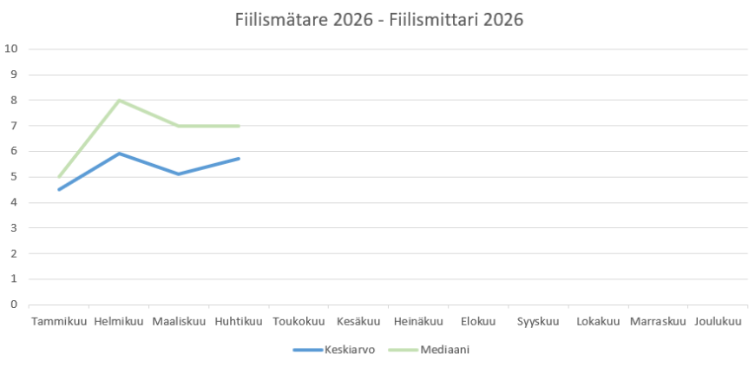
Personal
Personal, P1/P2/P3
Ordinarie: 142 / xxx / xxx
Tidsbundna: 20 / xx / xx
Bisyssla: 769 / xxx / xxx
FBK: 162 / xxx / xxx
Sammanlagt: 1093 / xxxx / xxxx
Arbetarsäkerhetsanmälningar via HaiPro
Antal anmälningar: 13 (28)
De vanligaste typerna av händelser:
Arbetsolycka, 7 (5)
Annan säkerhetsobservation, 5 (2)
Nära ögat, 1 (1)
Fiilismätare 2025
Total mängd frånvarodagar/antal sjukfrånvarodagar
988 (3101) /
57 (738) dagar
Åtgärder som främjar arbetarnas välmående
Arbetshandledning
Ledning av arbetsförmåga
Utvecklingssamtal
TYKY-dag
38 (19)

